Slide 1
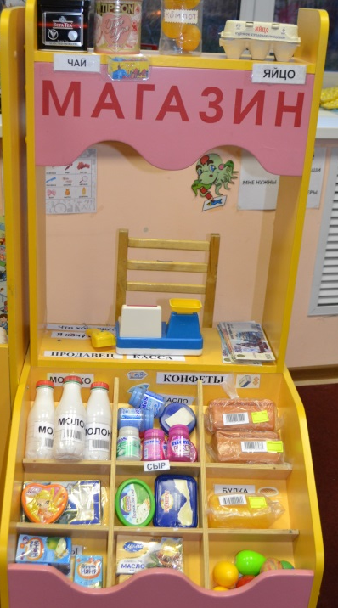
Государственное бюджетное дошкольное образовательное учреждение компенсирующего вида детский сад №27 Московского района Санкт – Петербурга «Надежда»
Презентация проекта сюжетно - ролевой игры «Поедем на автобусе в магазин» в средней группе для детей с нарушением слуха
Воспитатель Мамина Н.Ф. ВКК
Учитель-дефектолог Смирнова А.А. ВКК
Санкт – Петербург
2020

Slide 2
Особенности сюжетно-ролевых игр у детей с нарушением слуха
Игра-особый вид деятельности детей проблема социализации ребенка с нарушением слуха является самой трудной для выполнения
У детей предметная деятельности формируется преимущественно в дошкольный период детства
Особенности формирования игры связаны с задержкой в развитии восприятия и мышления, недостаточным уровнем воображения, недоразвития речи и ораниченность речевого общения, негативно влияют на становление сюжетно ролевой игры. Сюжетно-ролевые игры однообразнее и проще из-за задержки речевого развития, отражение деяствительности оказывается весьма ограниченной, восприятие мира у глухоо ребенка обеднено за счет отсутствия слуховых ощущений и восприятий. При специальном обучении игровая деятельность глухих детей принципиально меняется, игровые действия заметно изменяются

Slide 3
Паспорт проекта.
Тип: познавательный, творческий
Длительность: краткосрочный (1 месяц)
Сложность: простой
Участники: дети средней группы, воспитатели, учитель-дефектолог, родители
Продукт: сюжетно-ролевая игра
Проблема: недостаточные представления о работе продавца и шофера.
Цель: формирование социального опыта детей средствами ировой деятельности

Slide 4
Задачи:
Учить детей пытаться распределять роли, действовать согласно роли, развивать сюжет, выполнять соответствующие игровые действия.
Развивать игровые умения и навыки.
Побуждать детей к отражению в игре жизненных ситуаций.
Учить играть вместе.
Прививать уважение к труду взрослых.
Обогащать социально – игровой опыт детей (учить правильному взаимоотношению в игре).
Обогащать словарный запас (касса, деньги, продавец, чек)
Развивать интерес к игре.
Способствовать развитию творческого воображения и мышления.
Методы и приемы: наглядный, практический.
Оборудование: муляжи фруктов, овощей, кондитерских изделий; касса, корзинки продуктовые, кошельки, руль, жезл, таблички.

Slide 5
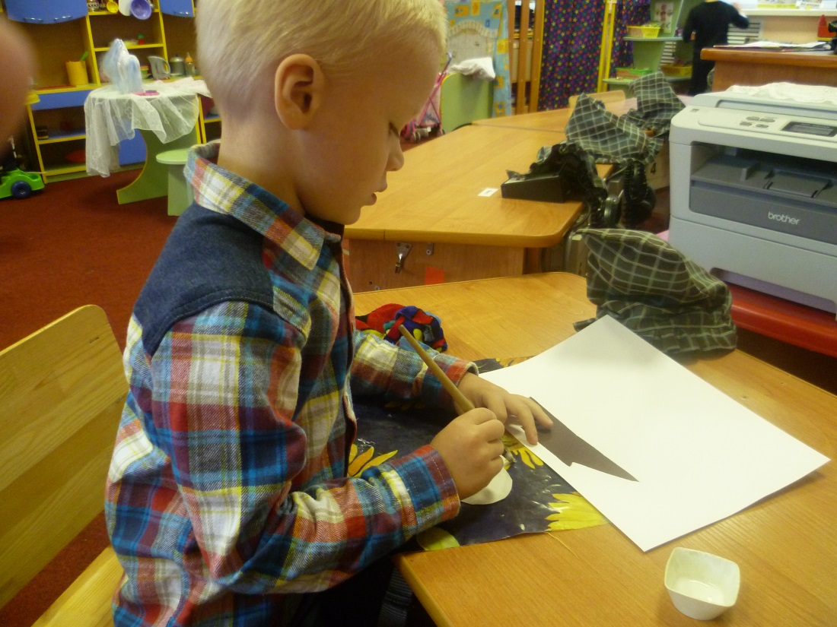
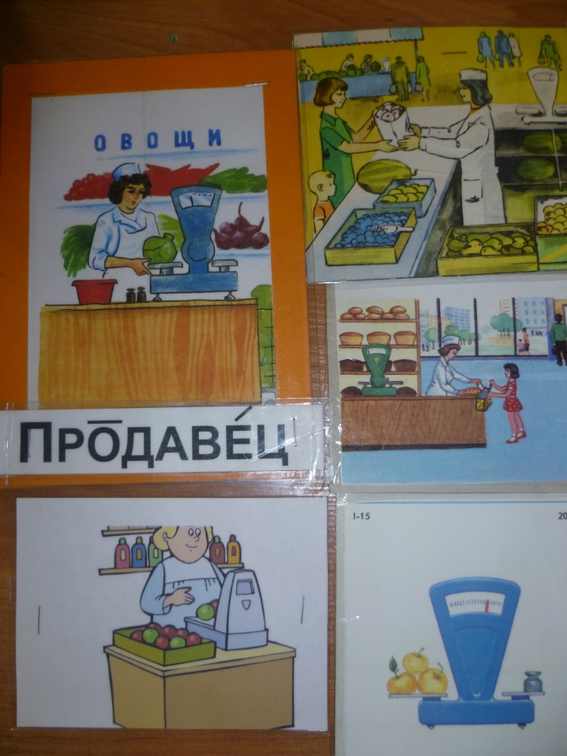
Реализация проекта: определение темы, целей, задач, содержания
Предварительная работа:
1) подбор илюстративного материала о магазине, книг, игр

Slide 6
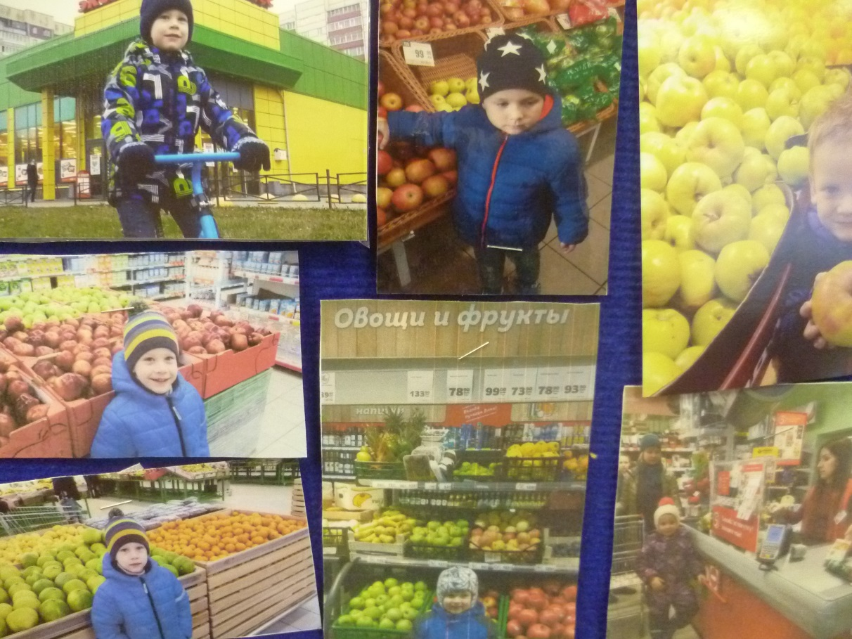
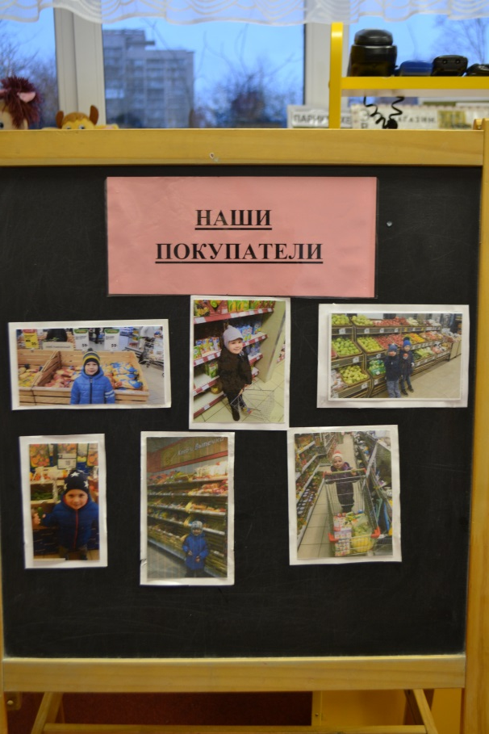
2) Привлечение родителей к посещению магазина с детьми
3) Наблюдение за работой продавца
4) Фотографирование детей в магазине.

Slide 7
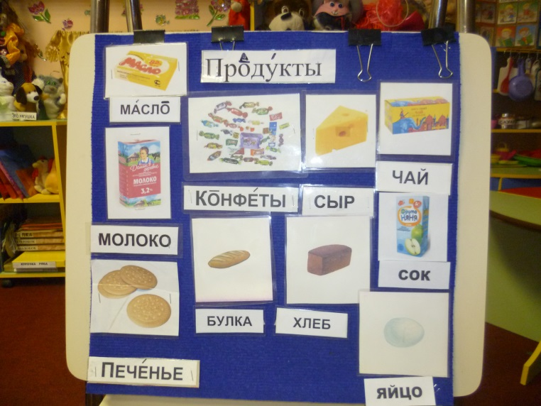
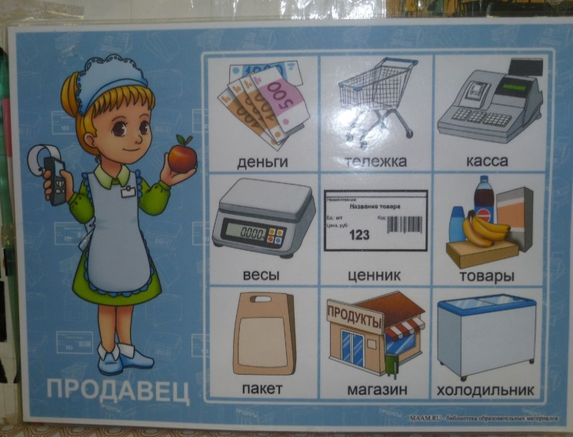
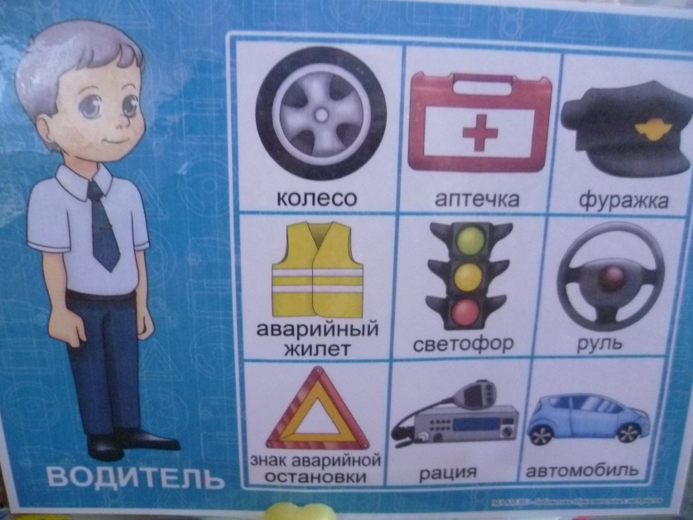
Основной этап:
1)Лексические темы: овощи и фрукты,продукты питания, профессии продавца и водителя (шофера)

Slide 8
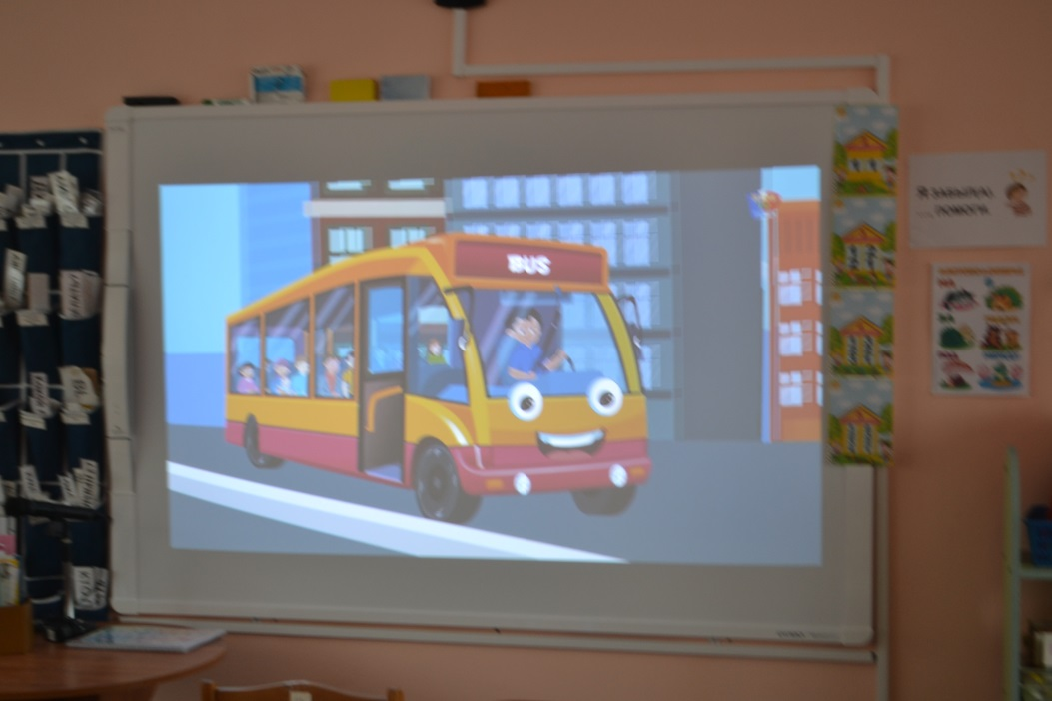
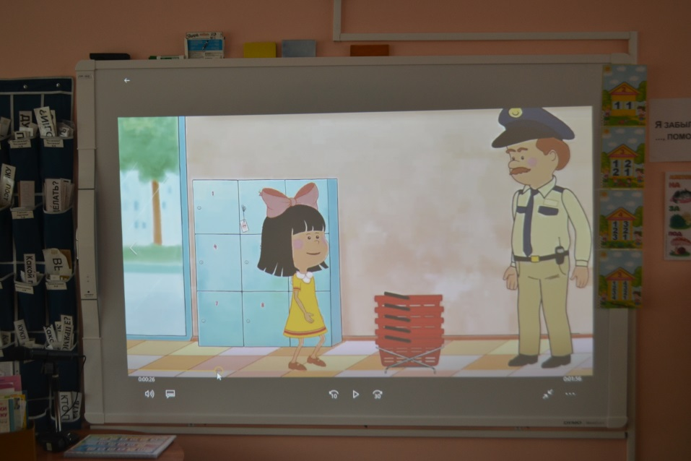
2) Рассматривание иллюстраций, просмотр обучающих мультфильмов «Магазин» , «Поездка в автобусе» на интерактивной доске

Slide 9
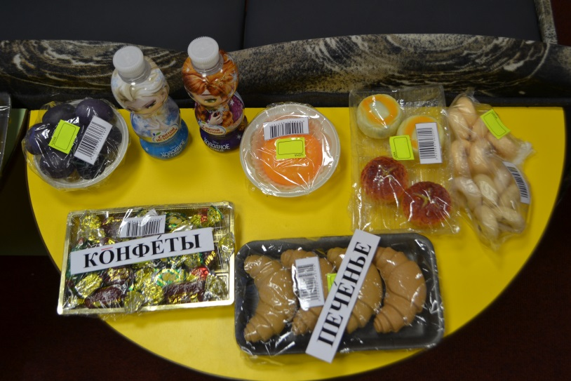
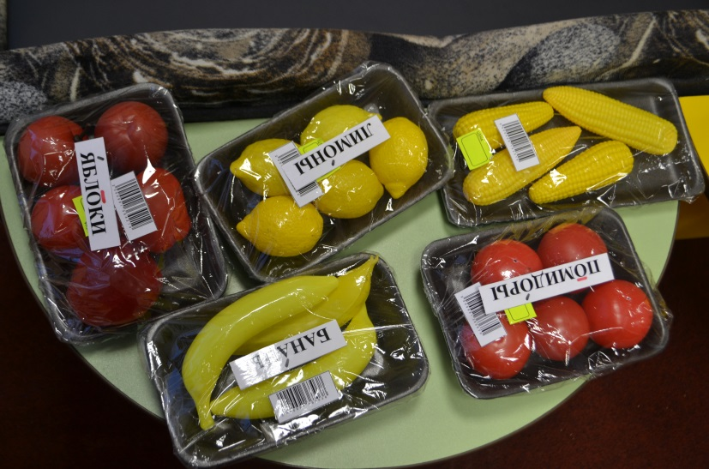
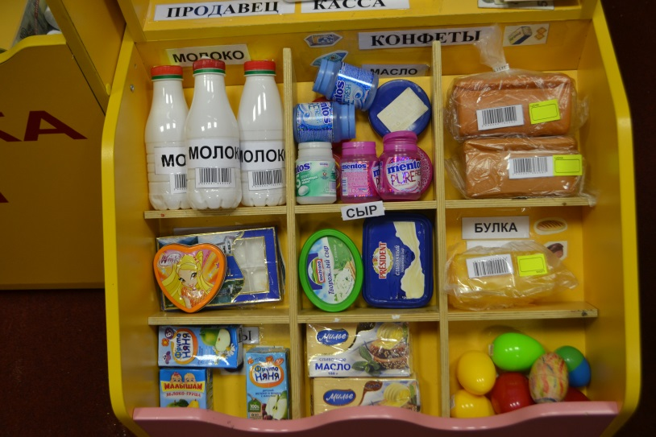
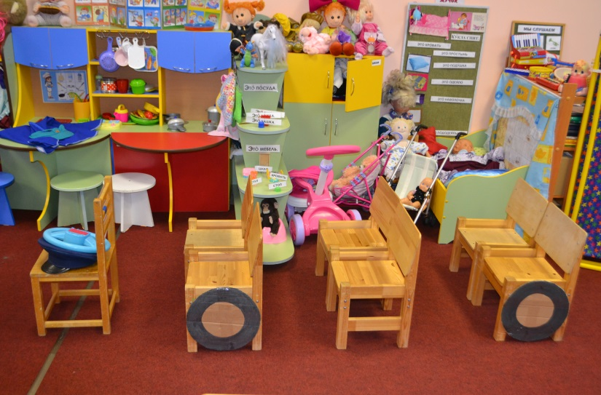
3) Рассматривание, рисование и наклеивание продуктов питания, изготовление атрибутов для магазина и автобуса

Slide 10
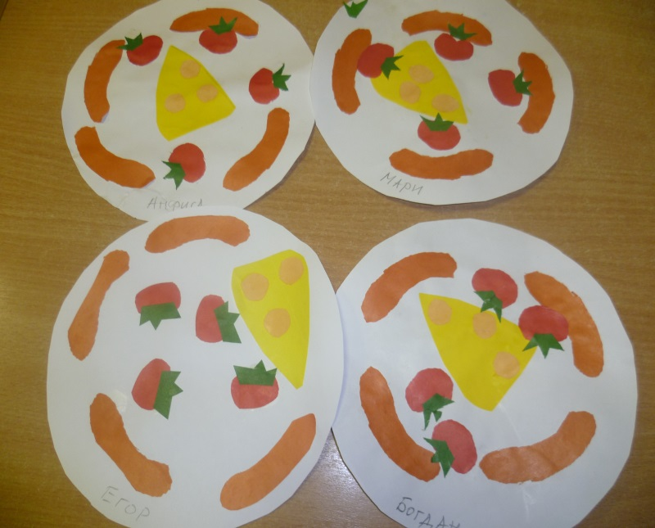
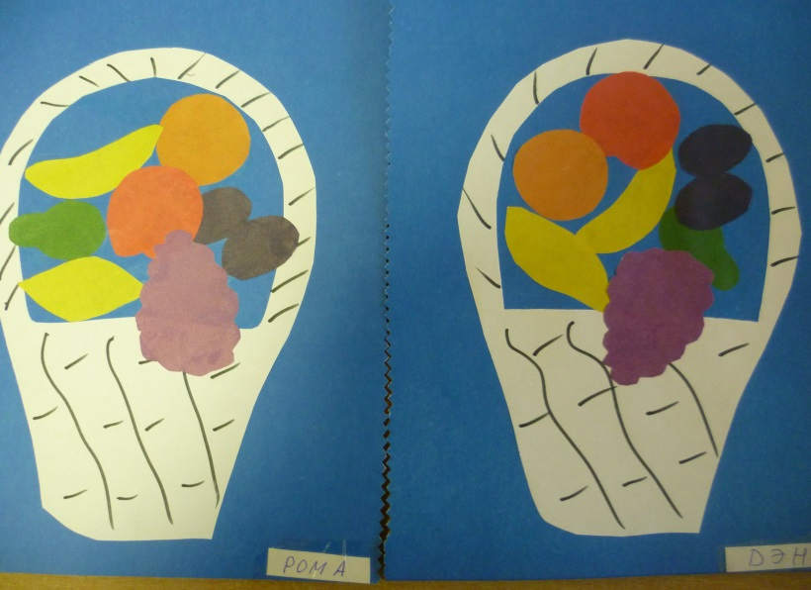
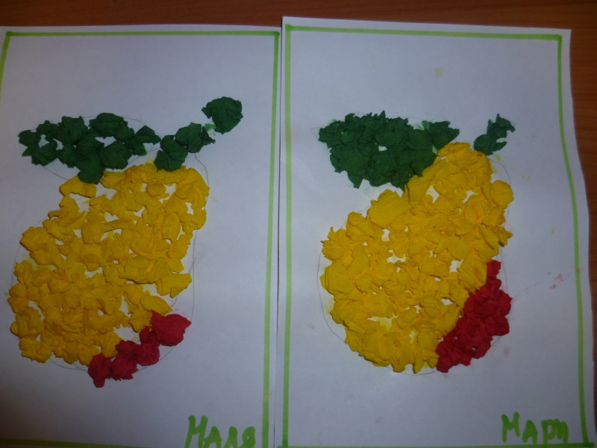
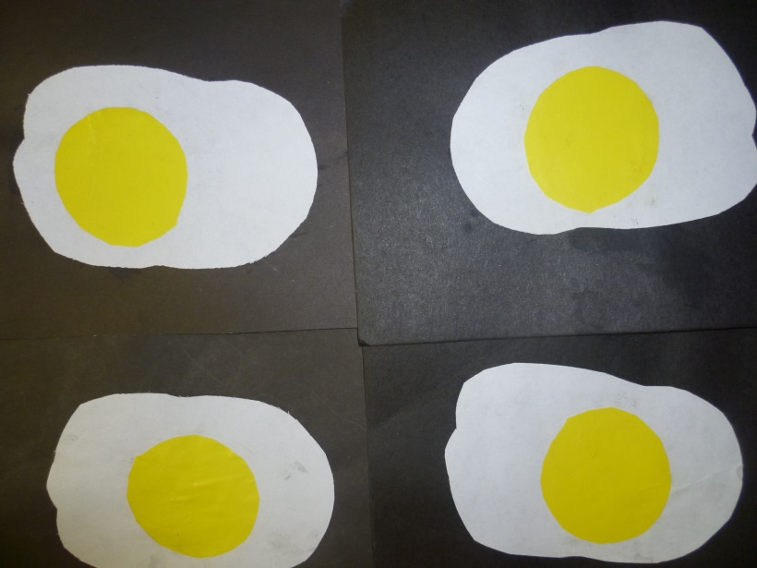

Slide 11
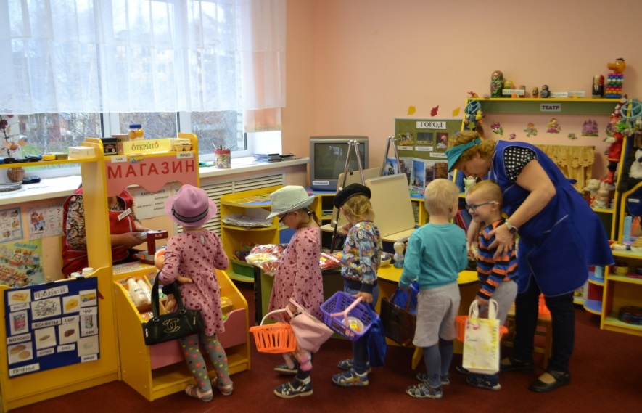
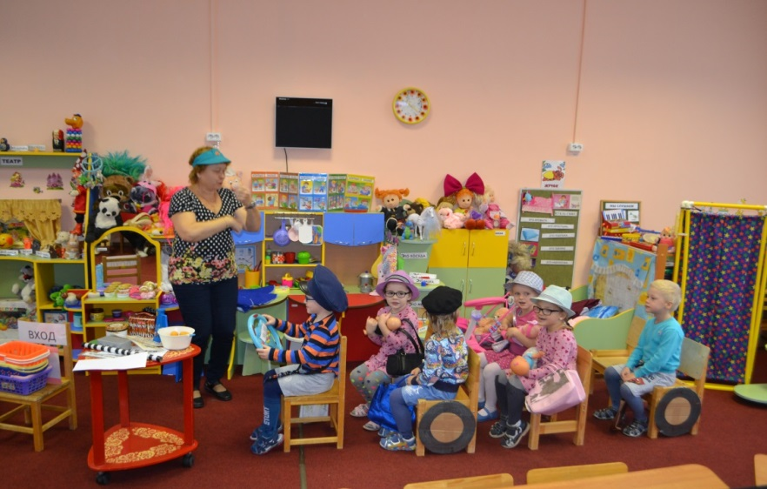
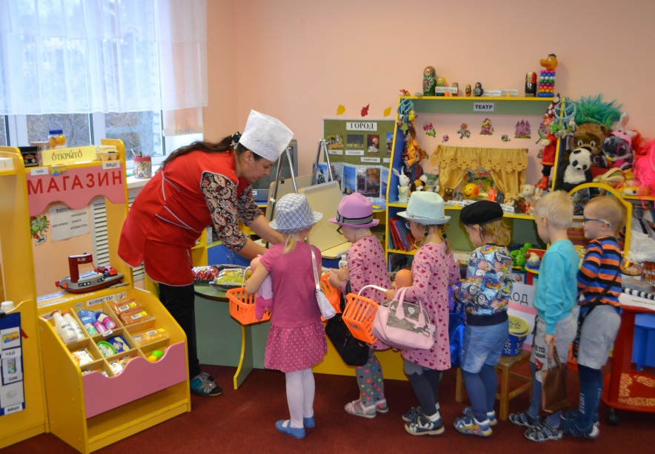
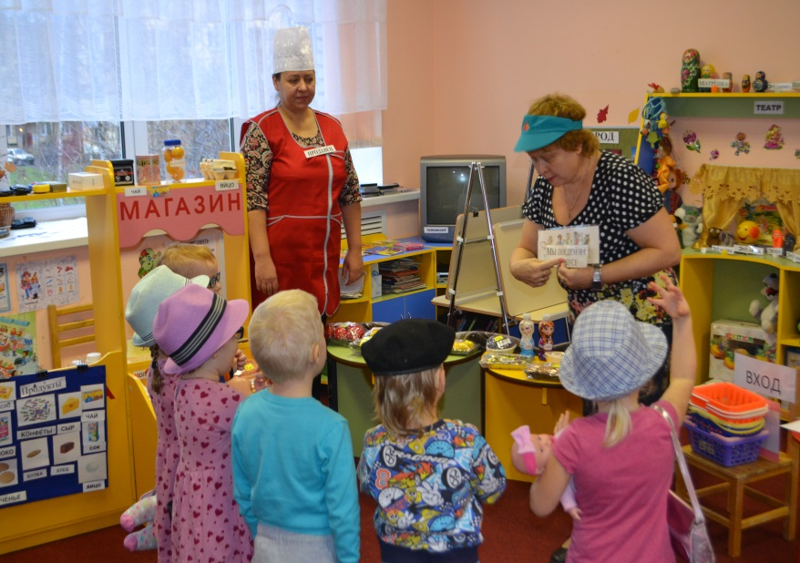
Заключительный этап:
Игра детей под руководством воспитателя.

Slide 12
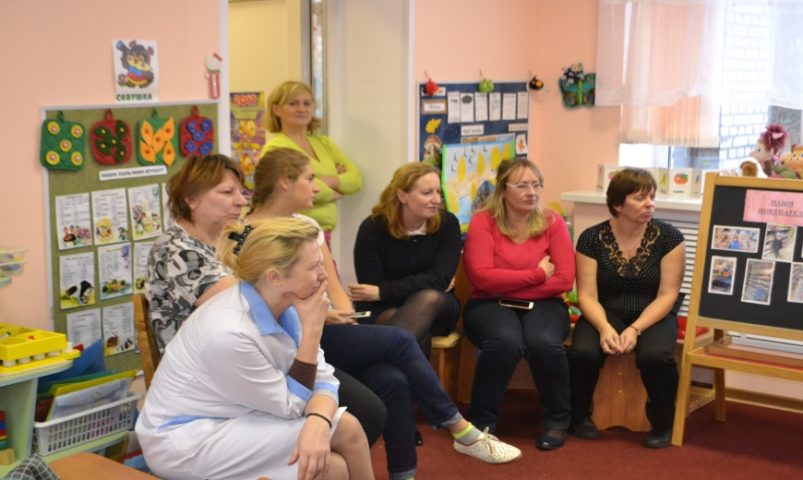
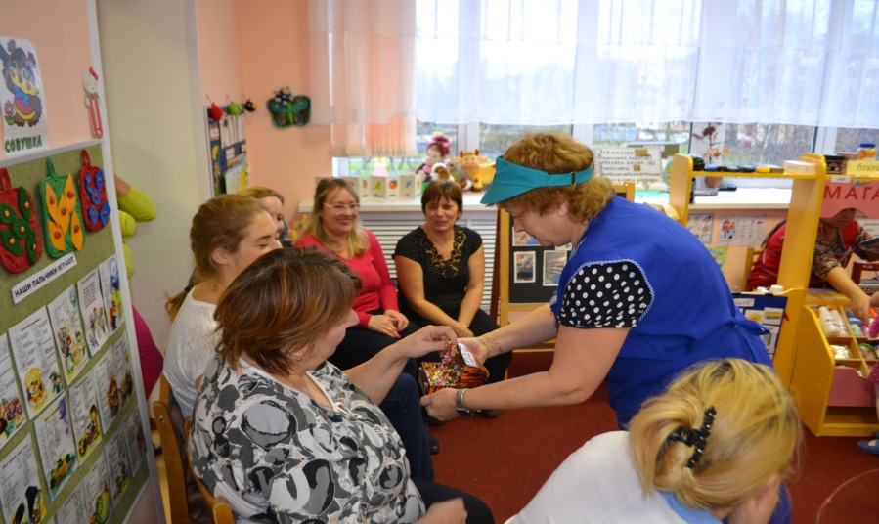
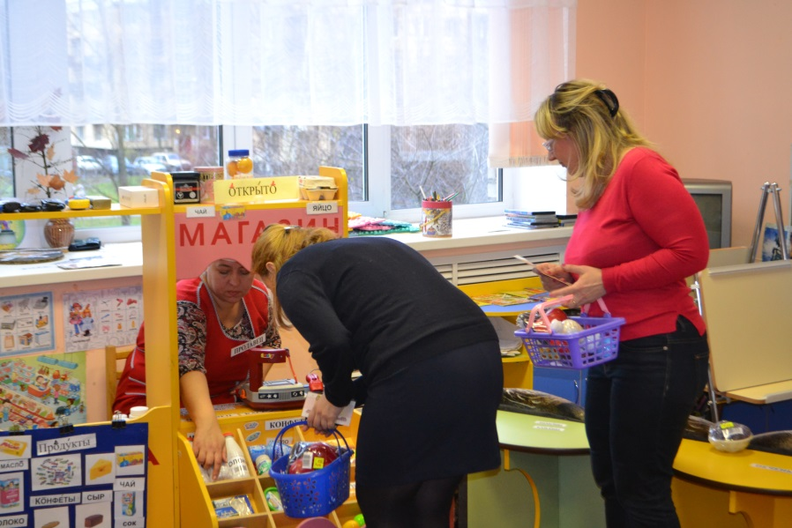
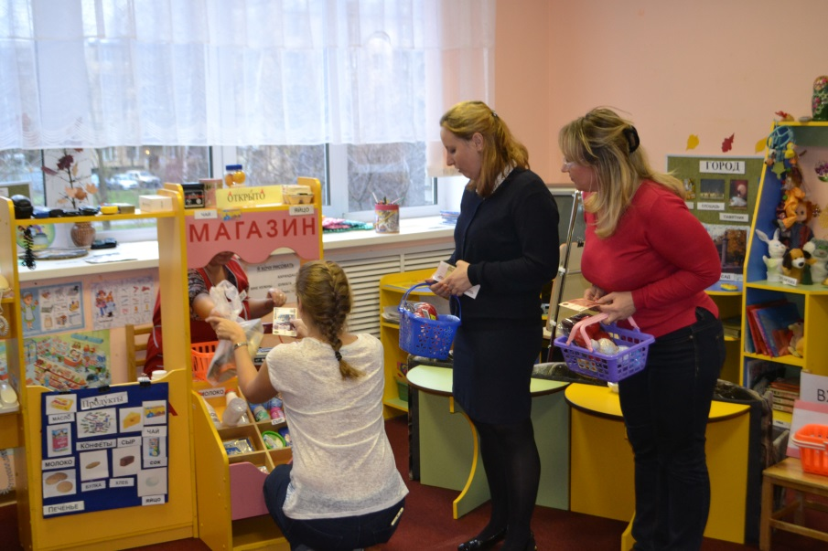
У нас были гости.
Гости тоже приняли активное участие в игре

Slide 13
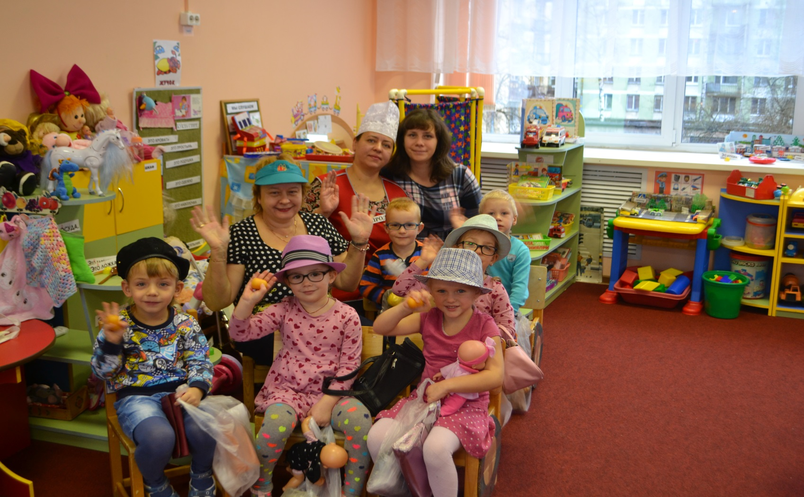
Спасибо за внимание!

